Slide 1
Class 설계서
팀 명 : 잭팟777

Slide 2
변경 이력
일자 | 버전 | 변경 내역 | 작성자
2022.05.27 | 1.0.1 | 앞단 뒷단 설계서 통합 | 전체
2022.06.01 | 1.0.2 | 백 클래스&시퀀스 다이어그램 수정 | 최가나
2022.06.22 | 1.0.3 | 백 클래스&시퀀스 다이어그램 수정 | 손승현
2022.06.23 | 1.0.4 | 백 클래스&시퀀스 다이어그램 수정 | 최가나

Slide 3
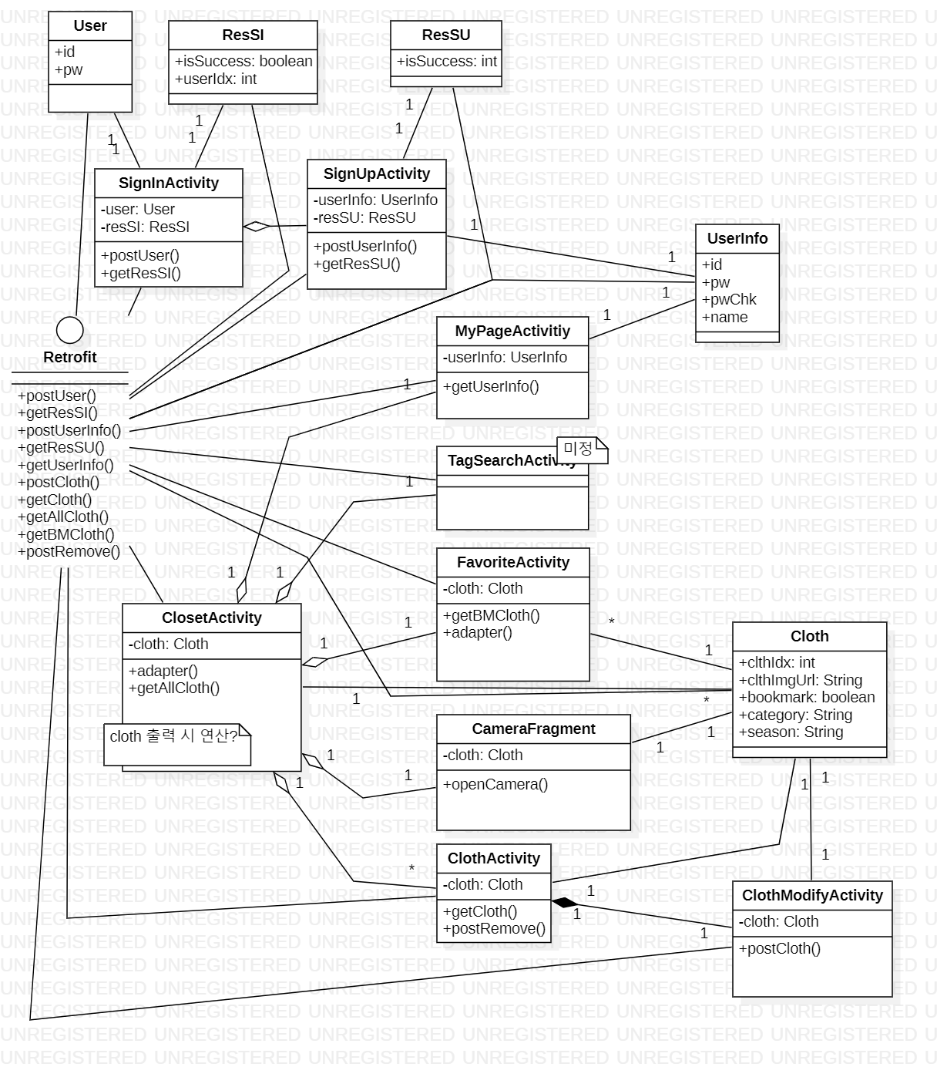
Class Diagram
의류관리 프로그램
1.0.3
<FrontEnd> Class Diagram/ 전체

Slide 4
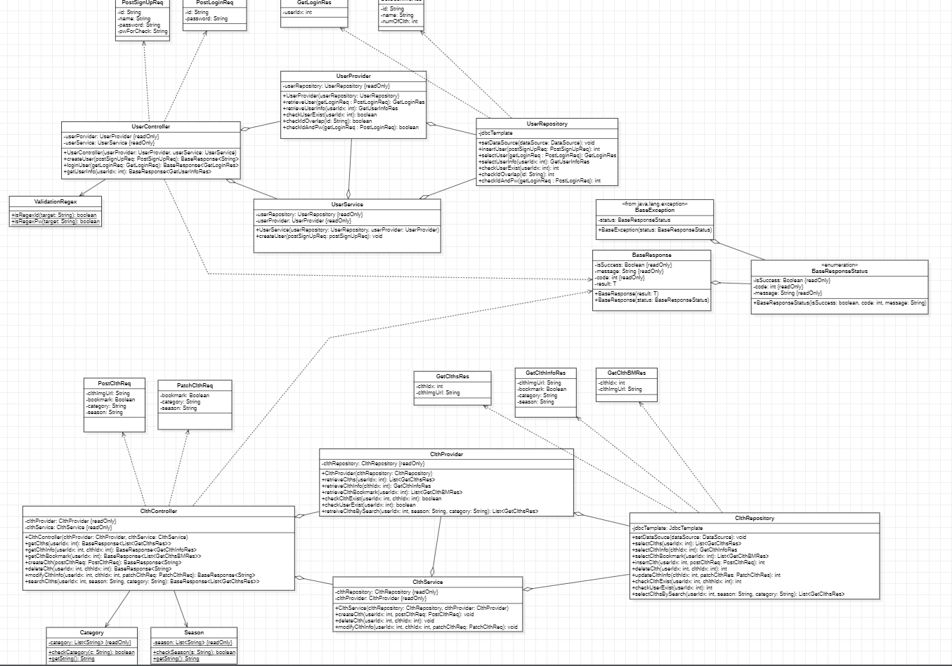
Class Diagram
의류관리 프로그램
1.0.3
<BackEnd> Class Diagram/ 전체

Slide 5
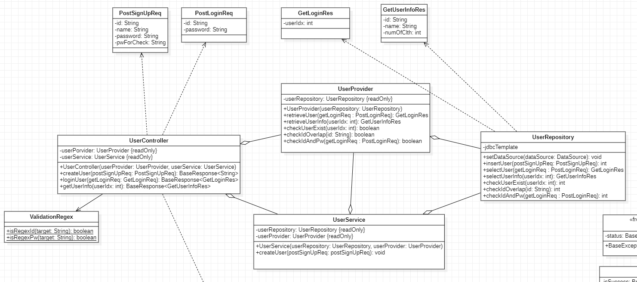
Class Diagram
의류관리 프로그램
1.0.3
<BackEnd> Class Diagram/ 유저 부분

Slide 6
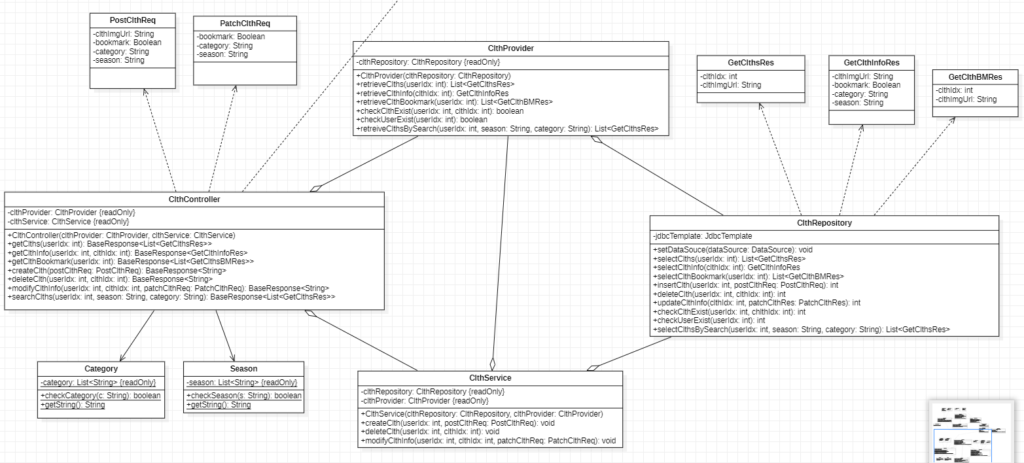
Class Diagram
의류관리 프로그램
1.0.3
<BackEnd> Class Diagram/ 옷 관리 부분

Slide 7
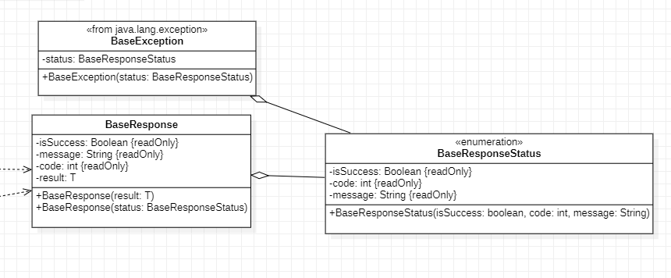
Class Diagram
의류관리 프로그램
1.0.3
<BackEnd> Class Diagram/ 예외처리 부분

Slide 8
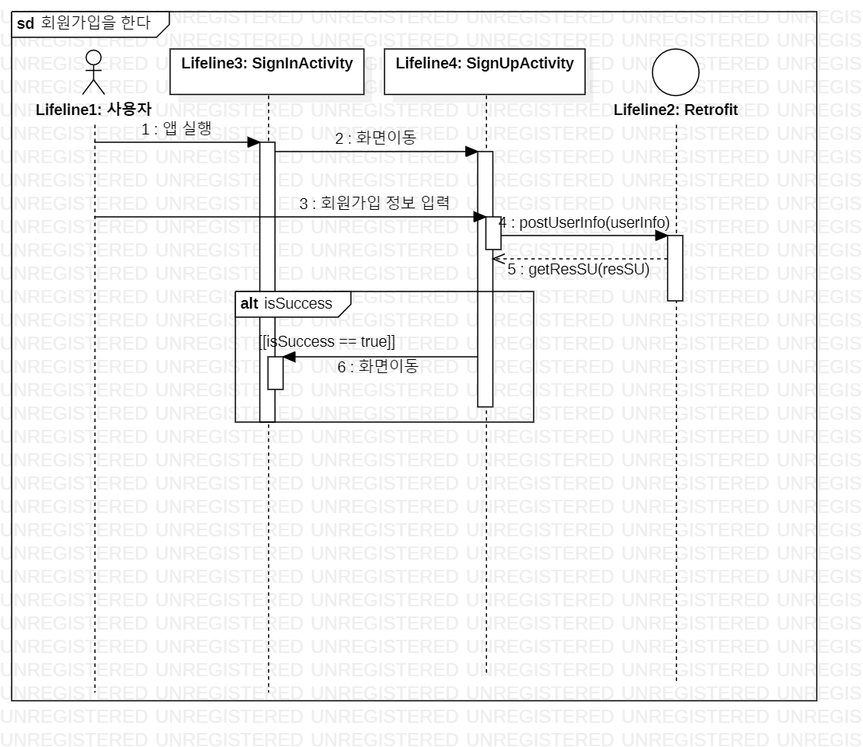
Class Diagram
의류관리 프로그램
1.0.3

Slide 9
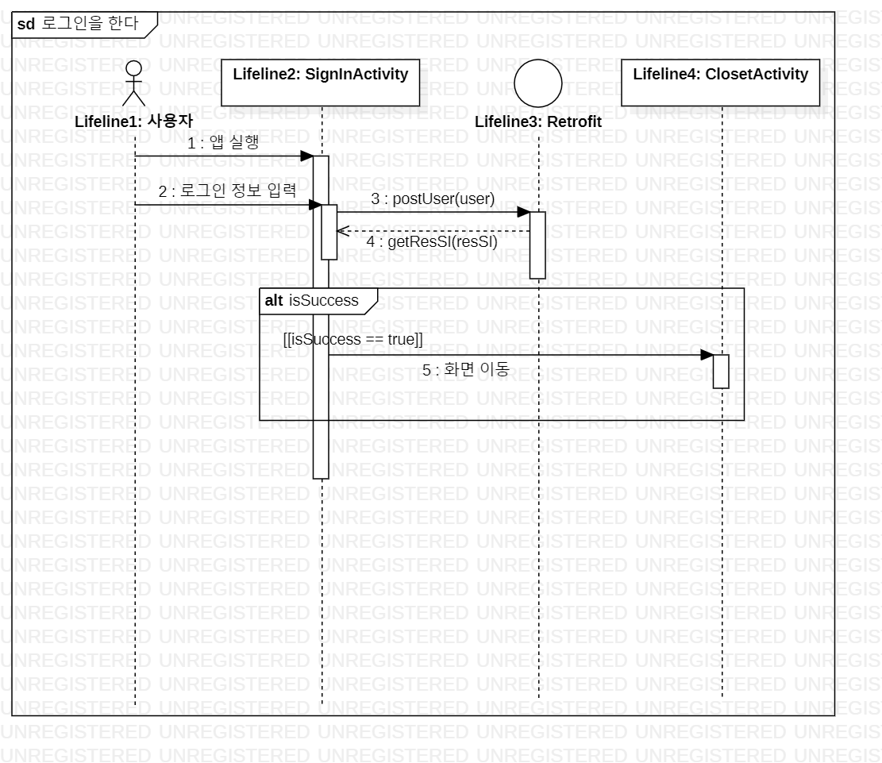
Class Diagram
의류관리 프로그램
1.0.3

Slide 10
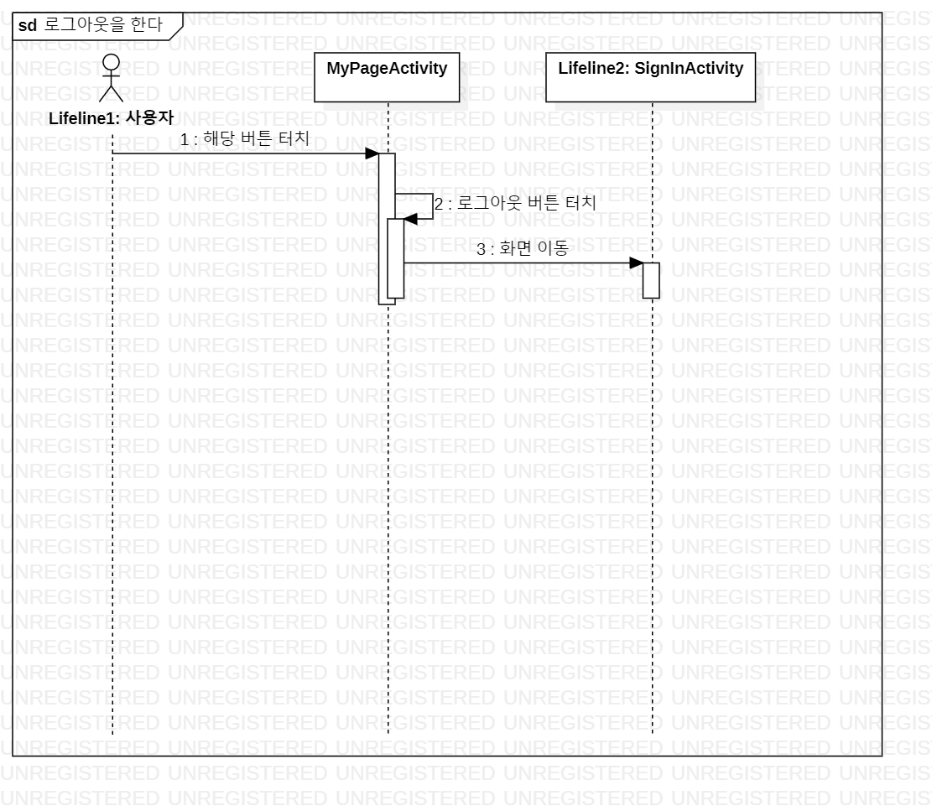
Class Diagram
의류관리 프로그램
1.0.3

Slide 11
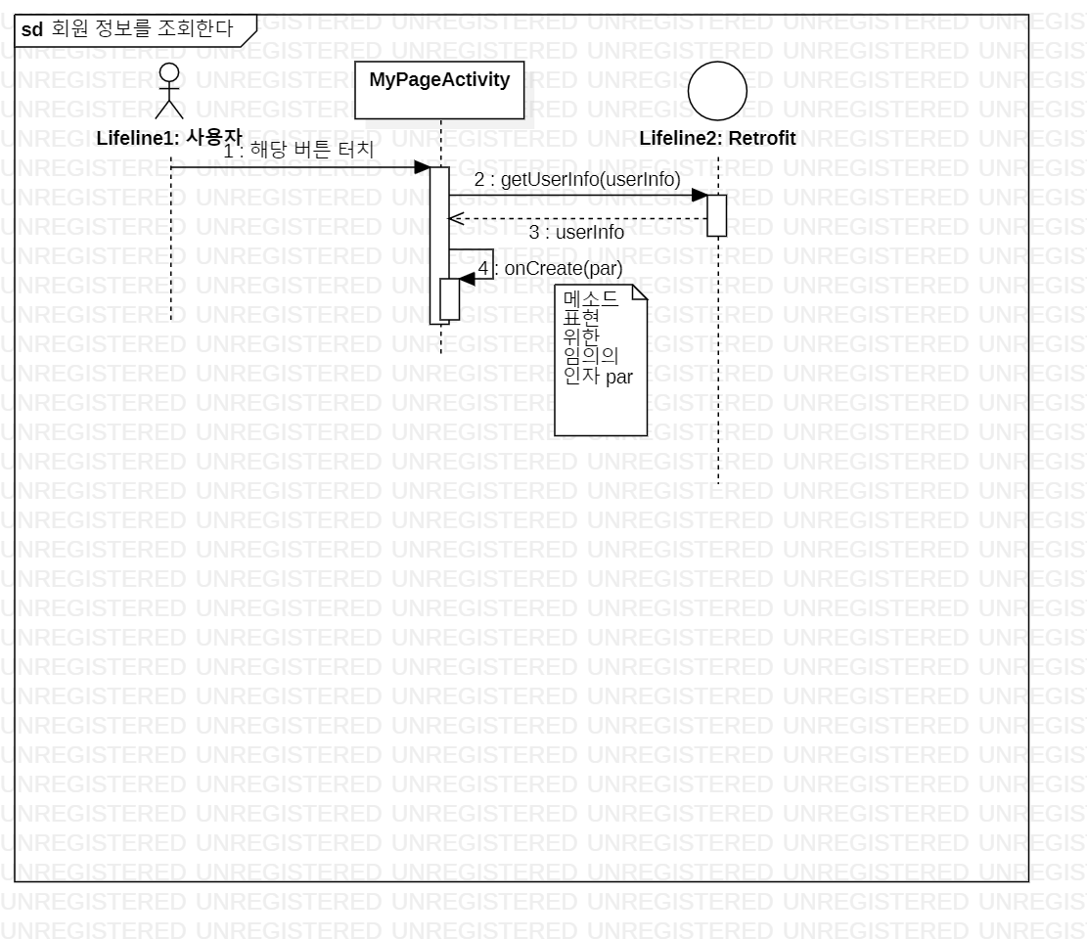
Class Diagram
의류관리 프로그램
1.0.3

Slide 12
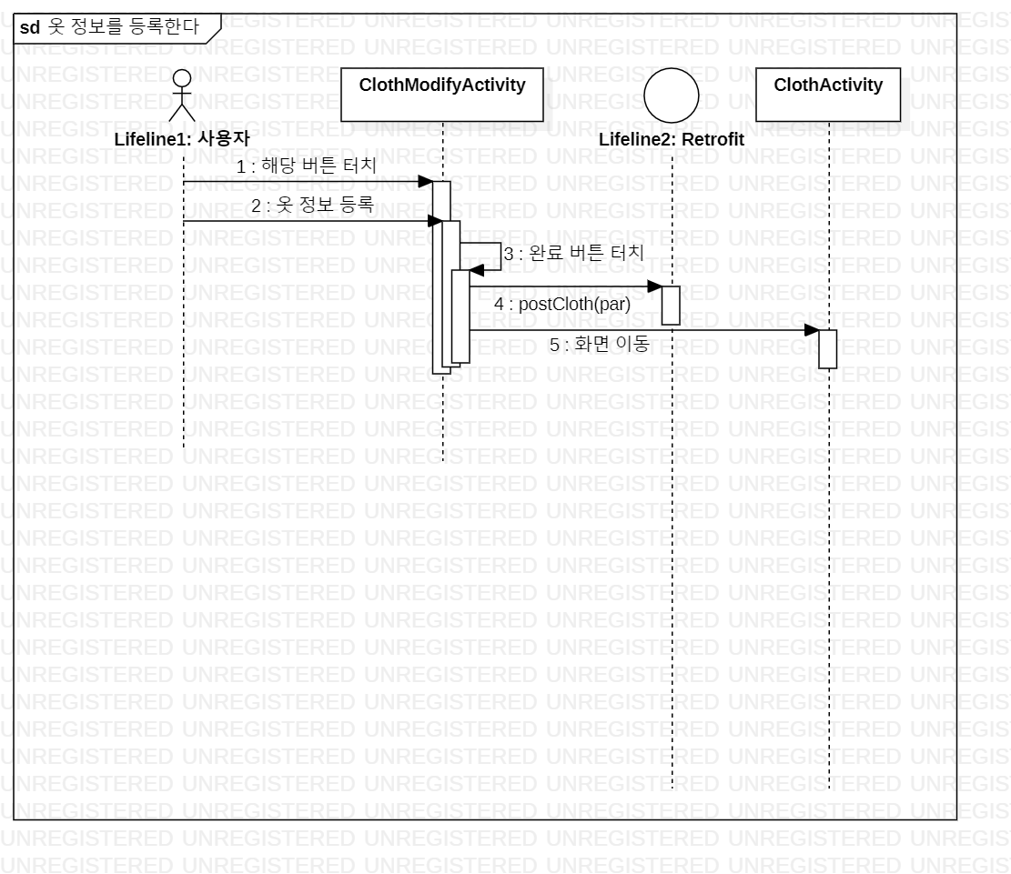
Class Diagram
의류관리 프로그램
1.0.3

Slide 13
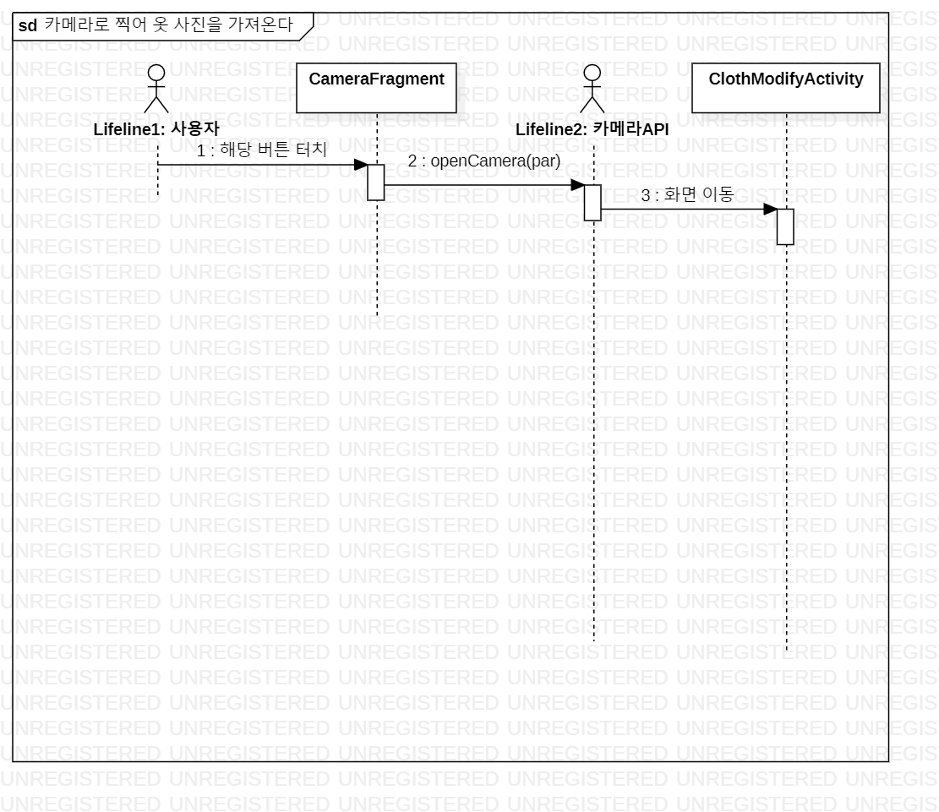
Class Diagram
의류관리 프로그램
1.0.3

Slide 14
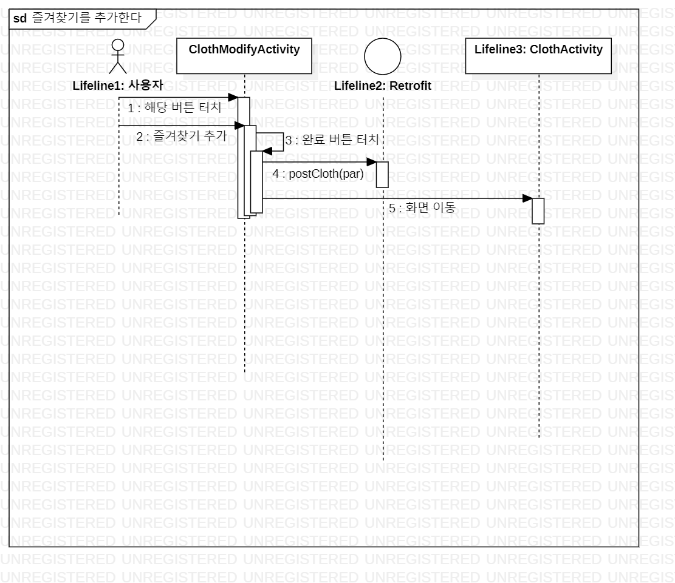
Class Diagram
의류관리 프로그램
1.0.3

Slide 15
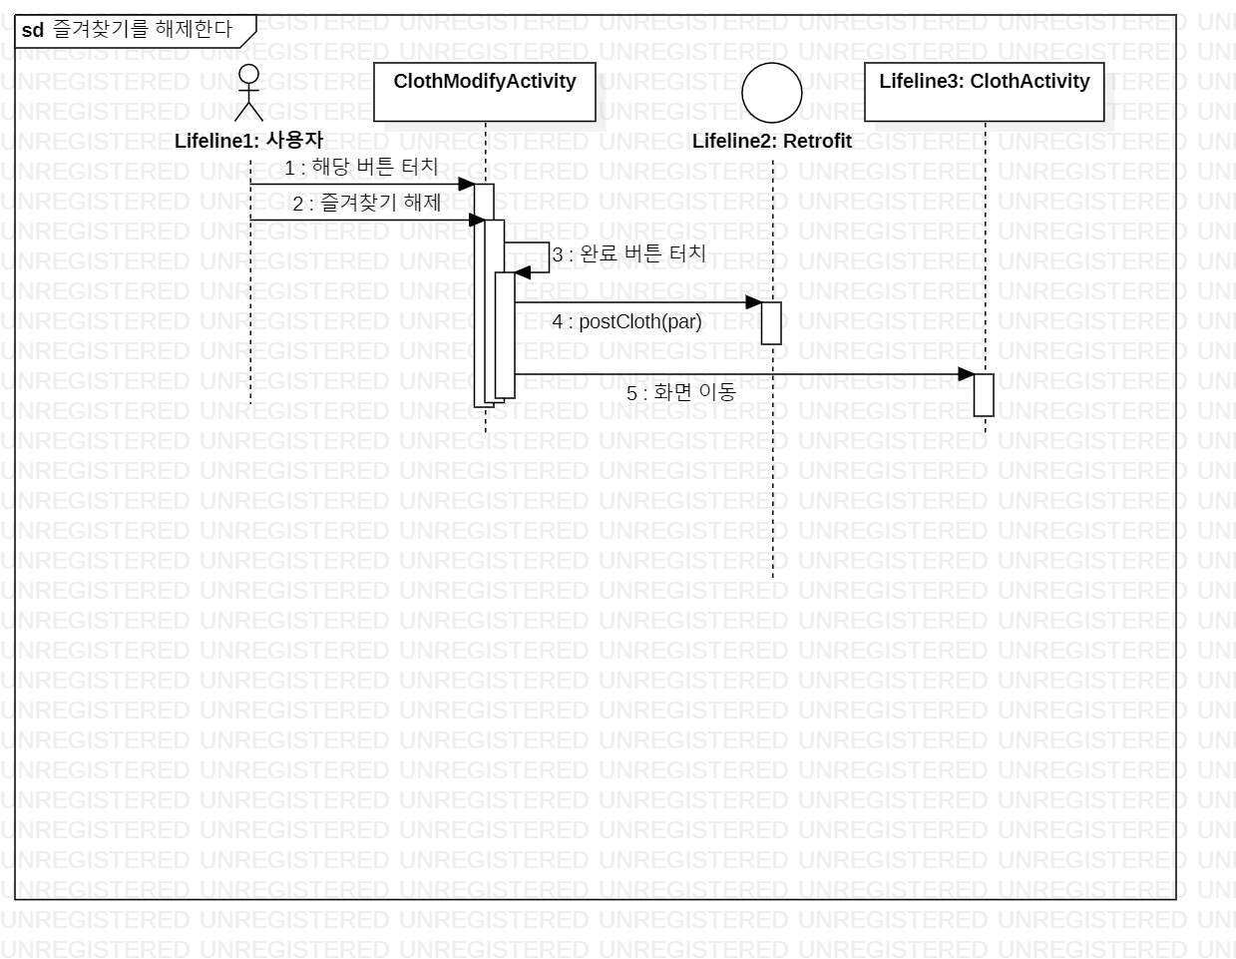
Class Diagram
의류관리 프로그램
1.0.3

Slide 16
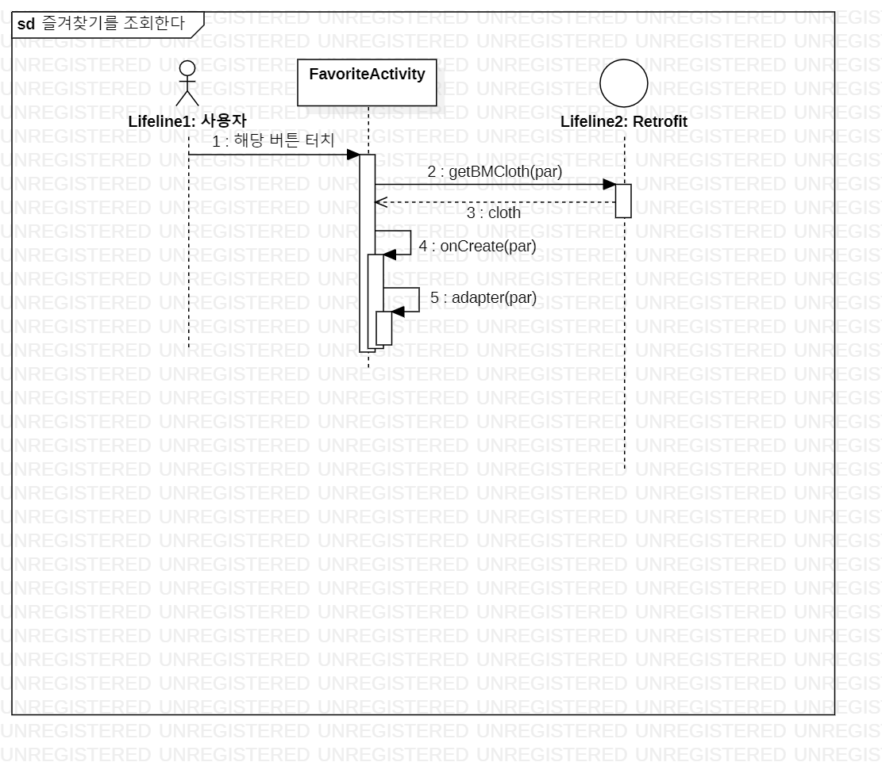
Class Diagram
의류관리 프로그램
1.0.3

Slide 17
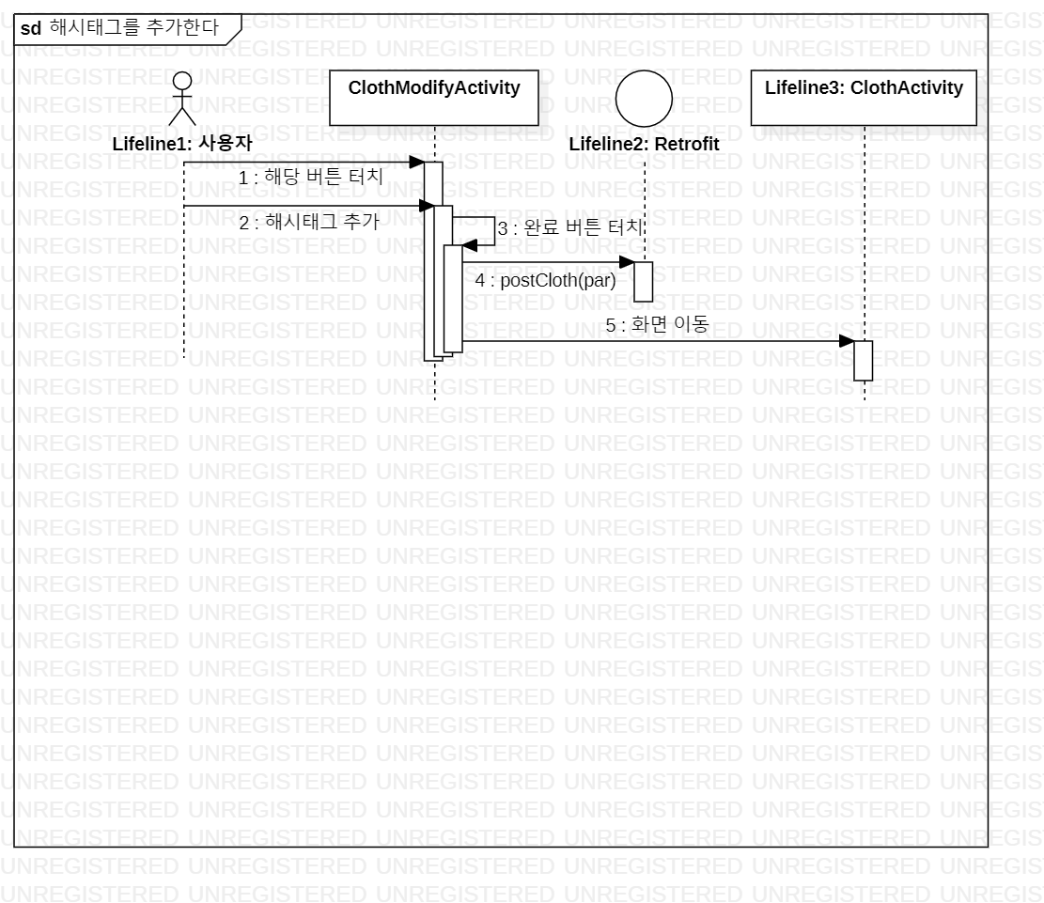
Class Diagram
의류관리 프로그램
1.0.3

Slide 18

Class Diagram
의류관리 프로그램
1.0.3

Slide 19
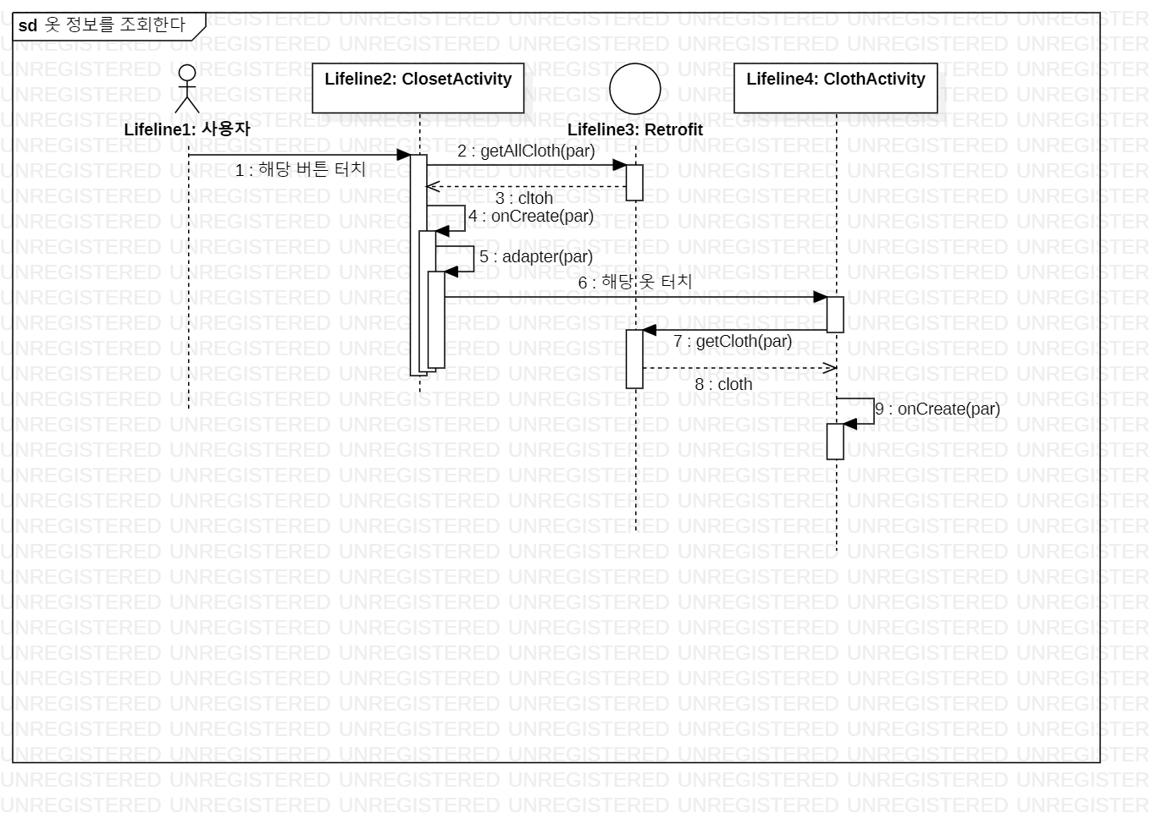
Class Diagram
의류관리 프로그램
1.0.3

Slide 20
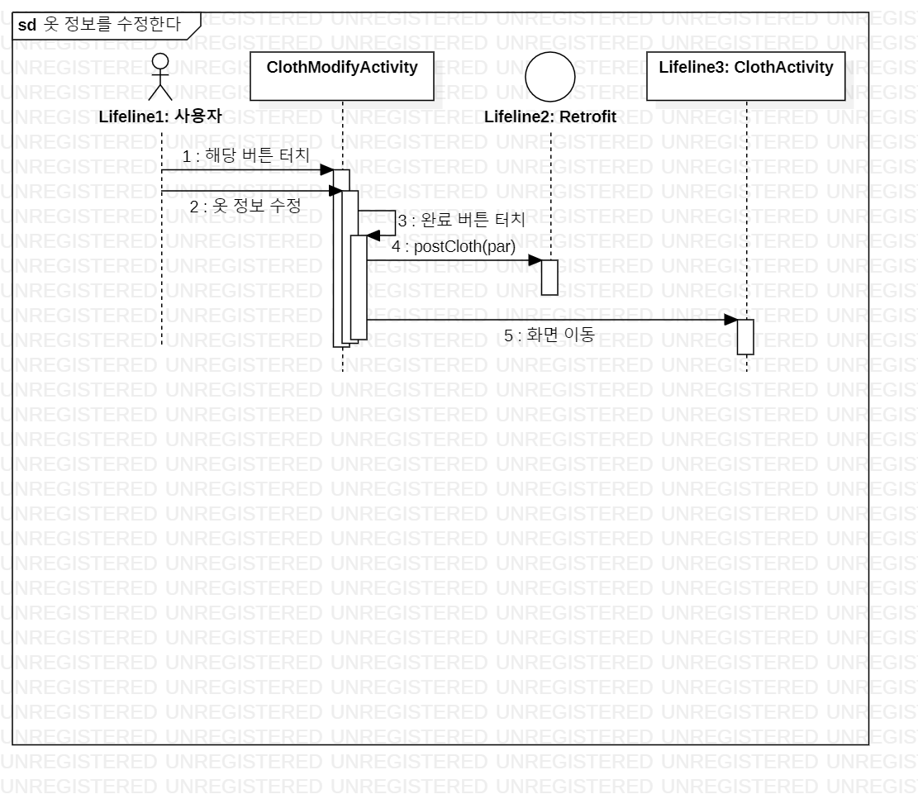
Class Diagram
의류관리 프로그램
1.0.3

Slide 21
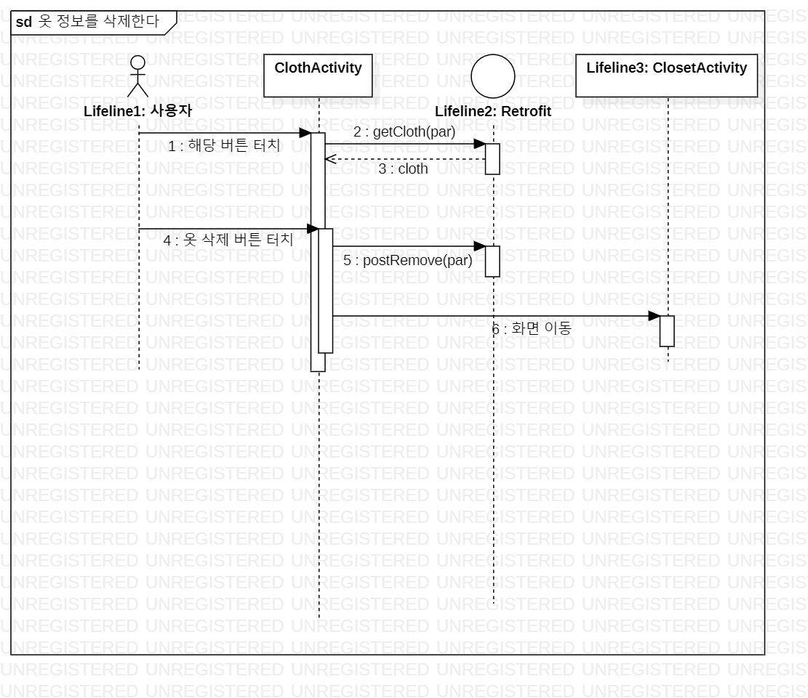
Class Diagram
의류관리 프로그램
1.0.3

Slide 22
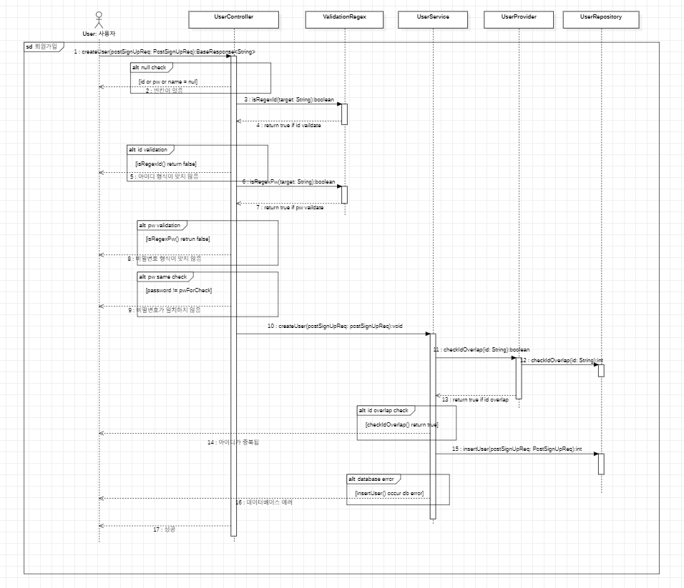
Class Diagram
의류관리 프로그램
1.0.3
<BackEnd> Sequence Diagram/ 회원가입

Slide 23
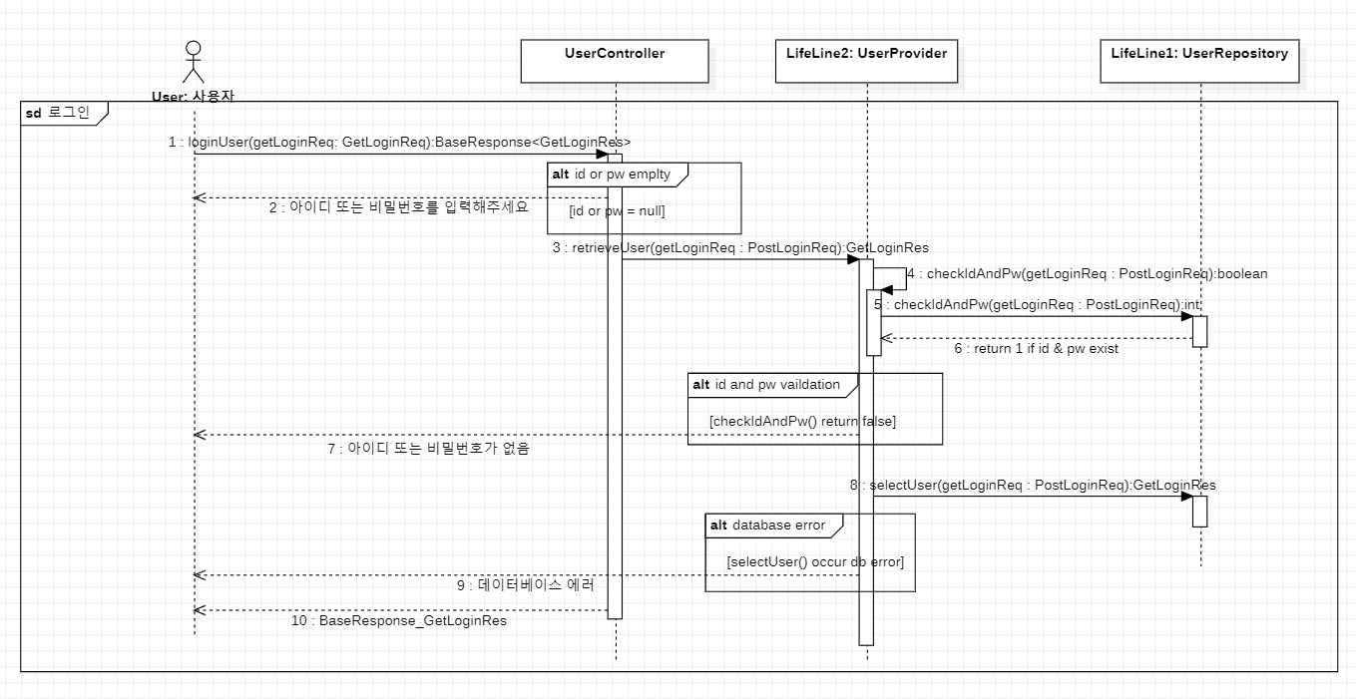
Class Diagram
의류관리 프로그램
1.0.3
<BackEnd> Sequence Diagram/ 로그인

Slide 24
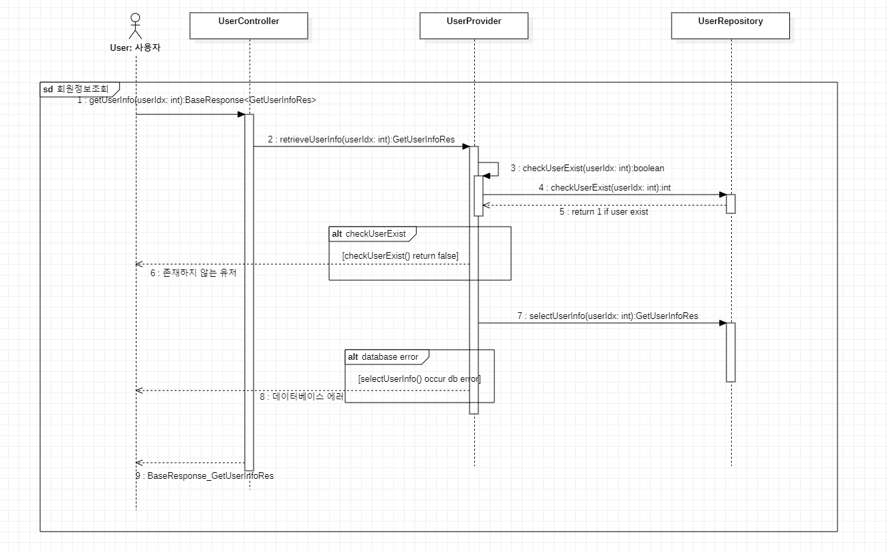
Class Diagram
의류관리 프로그램
1.0.3
<BackEnd> Sequence Diagram/ 회원정보 조회

Slide 25
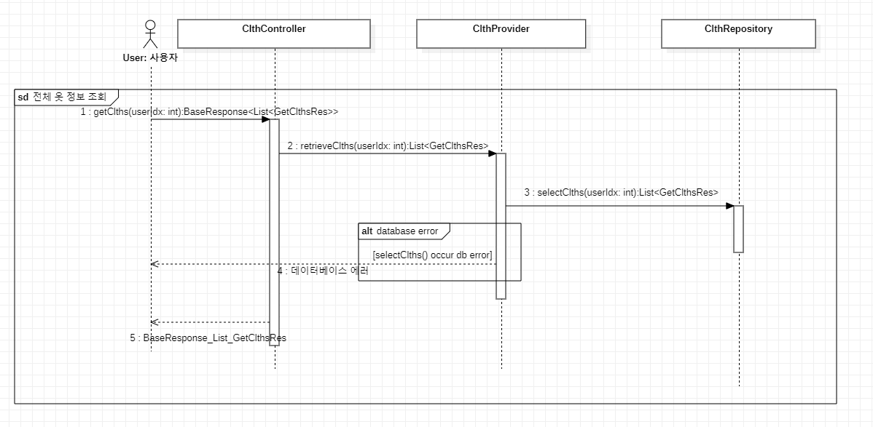
Class Diagram
의류관리 프로그램
1.0.3
<BackEnd> Sequence Diagram/ 전체 옷 정보 조회

Slide 26
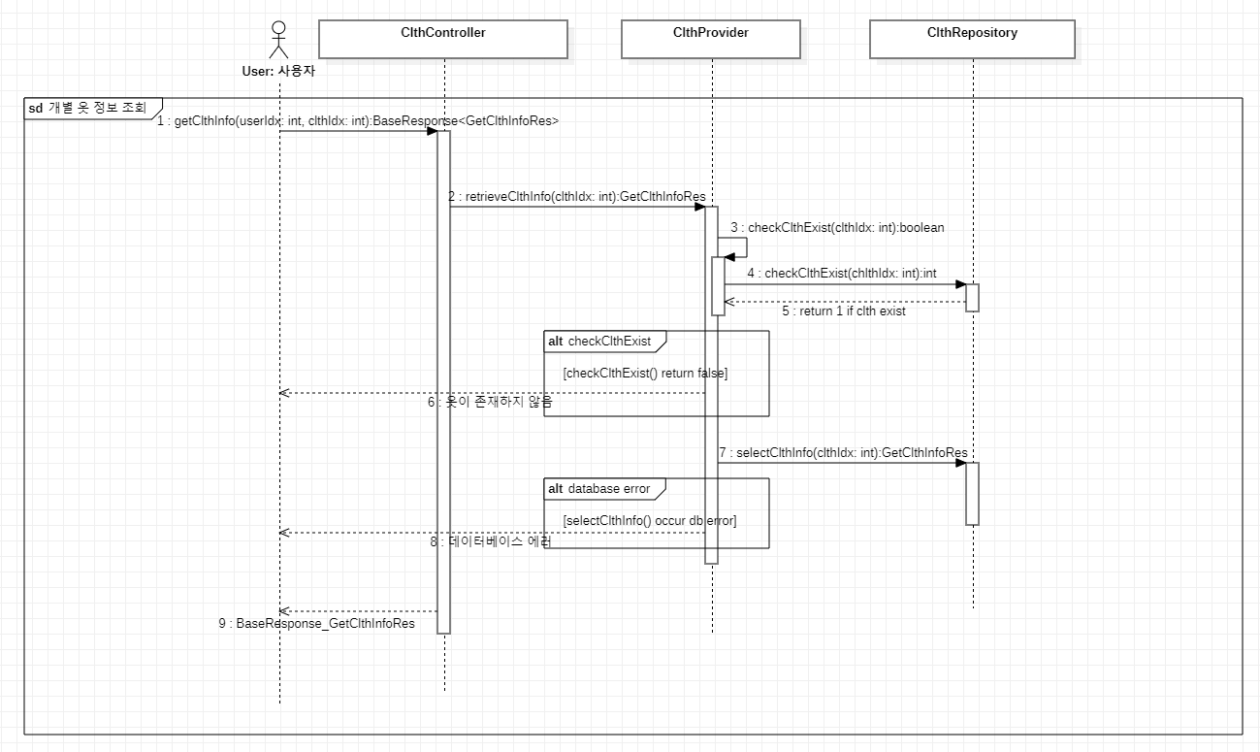
Class Diagram
의류관리 프로그램
1.0.3
<BackEnd> Sequence Diagram/ 개별 옷 정보 조회

Slide 27
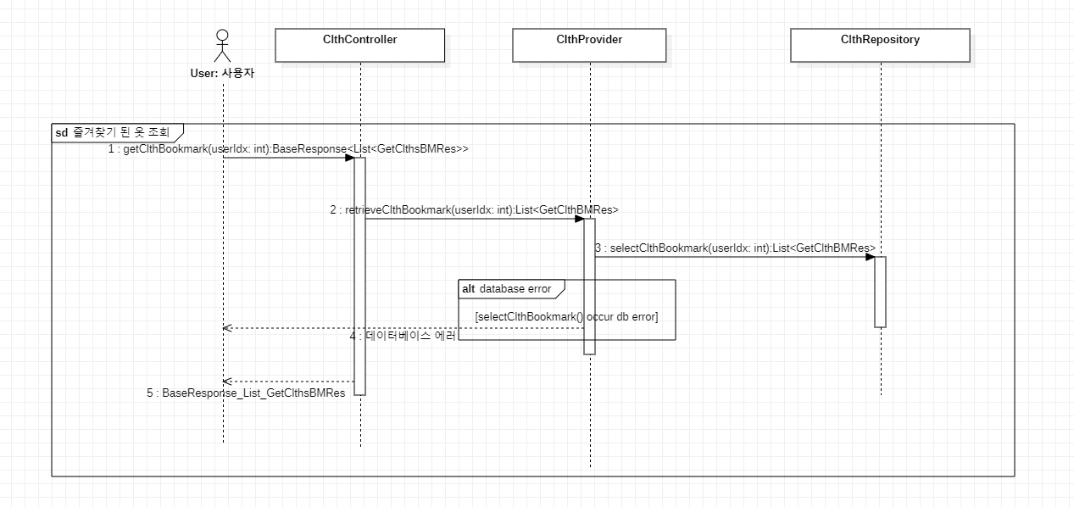
Class Diagram
의류관리 프로그램
1.0.3
<BackEnd> Sequence Diagram/ 즐겨찾기 된 옷 조회

Slide 28
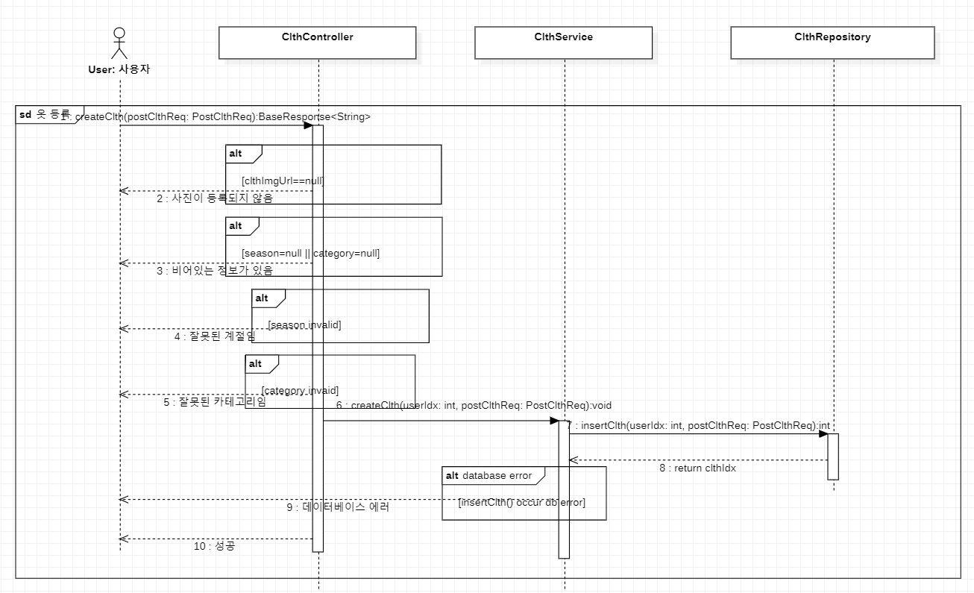
Class Diagram
의류관리 프로그램
1.0.3
<BackEnd> Sequence Diagram/ 옷 등록

Slide 29
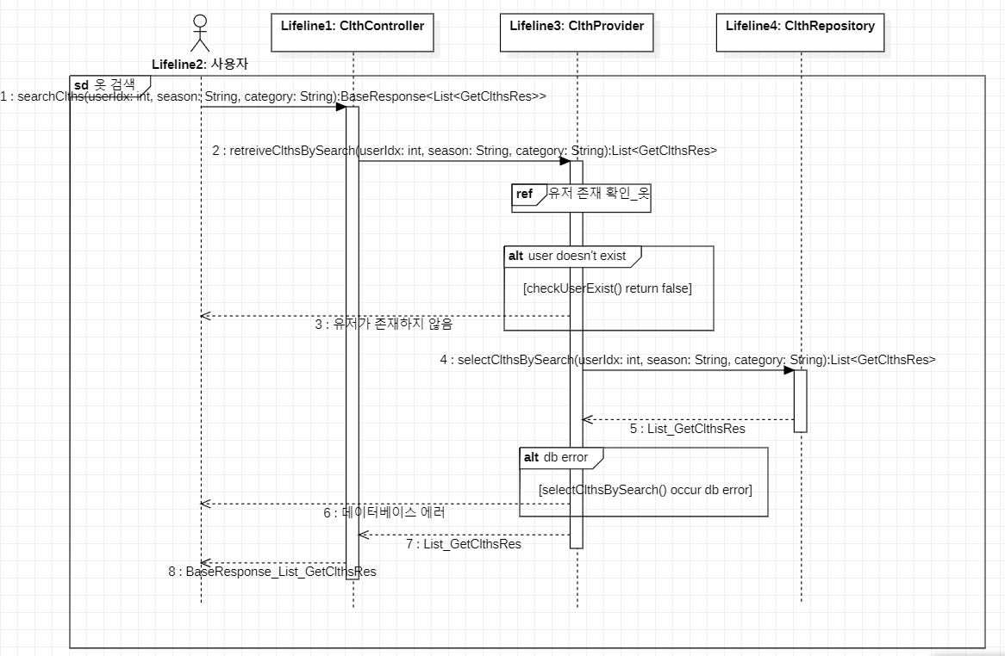
Class Diagram
의류관리 프로그램
1.0.3
<BackEnd> Sequence Diagram/ 옷 검색

Slide 30
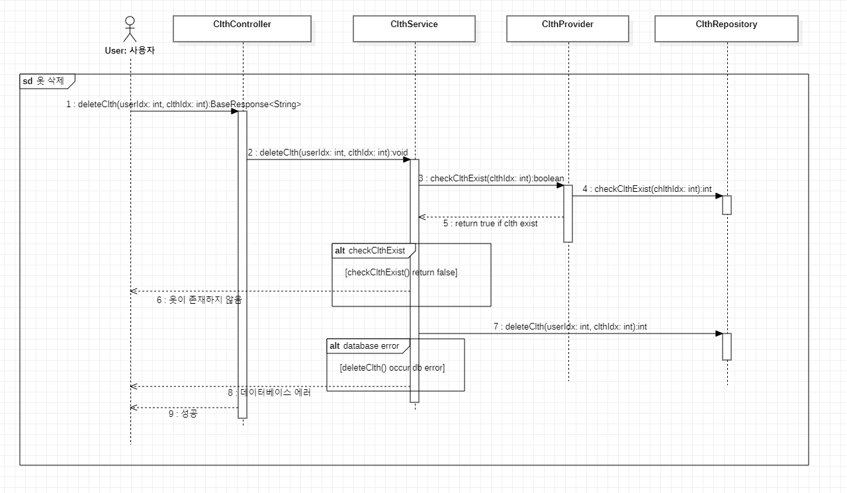
Class Diagram
의류관리 프로그램
1.0.3
<BackEnd> Sequence Diagram/ 옷 삭제

Slide 31
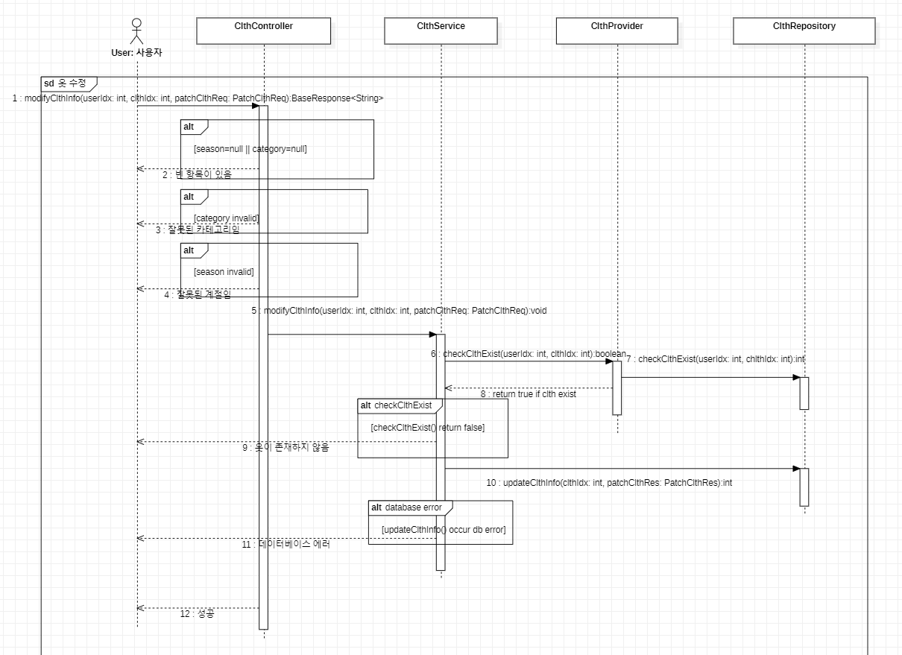
Class Diagram
의류관리 프로그램
1.0.3
<BackEnd> Sequence Diagram/ 옷 수정

Slide 32
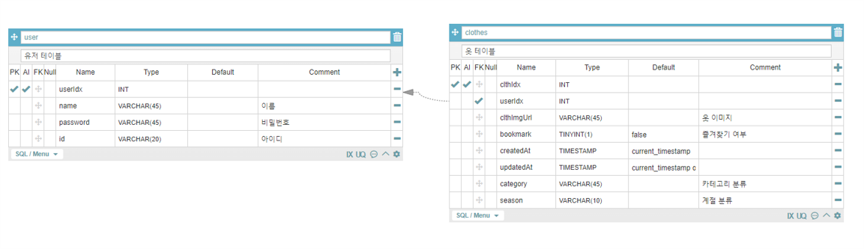
Class Diagram
의류관리 프로그램
1.0.3
<BackEnd> database erd

Slide 33
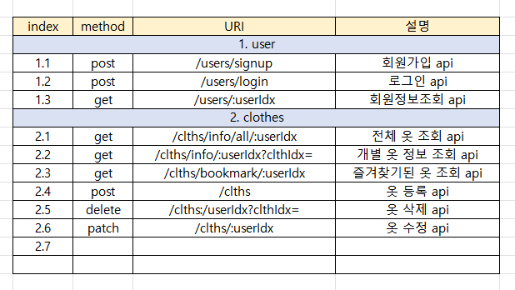
Class Diagram
의류관리 프로그램
1.0.3
<BackEnd> api 명세서 / 전체

Slide 34
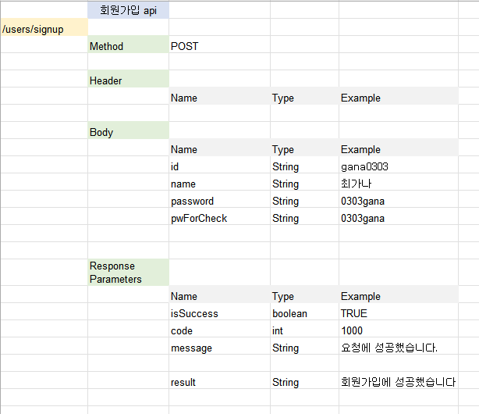
Class Diagram
의류관리 프로그램
1.0.3
<BackEnd> api 명세서 / 회원가입

Slide 35
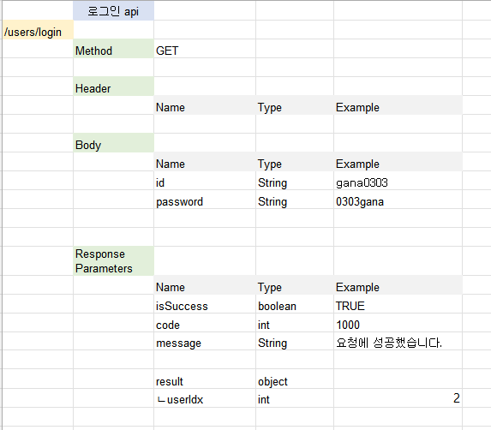
Class Diagram
의류관리 프로그램
1.0.3
<BackEnd> api 명세서 / 로그인

Slide 36
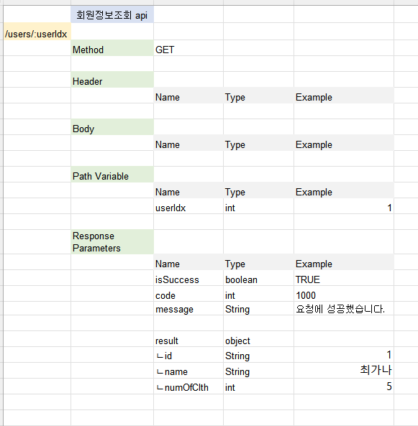
Class Diagram
의류관리 프로그램
1.0.3
<BackEnd> api 명세서 / 회원정보조회

Slide 37
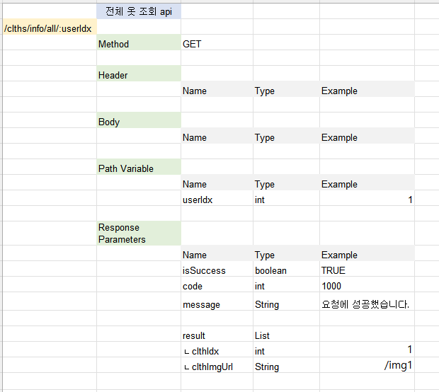
Class Diagram
의류관리 프로그램
1.0.3
<BackEnd> api 명세서 / 전체 옷 조회

Slide 38
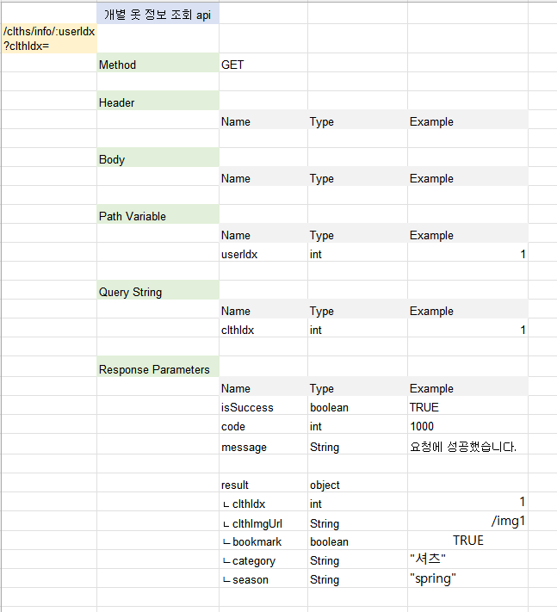
Class Diagram
의류관리 프로그램
1.0.3
<BackEnd> api 명세서 / 개별 옷 정보 조회

Slide 39
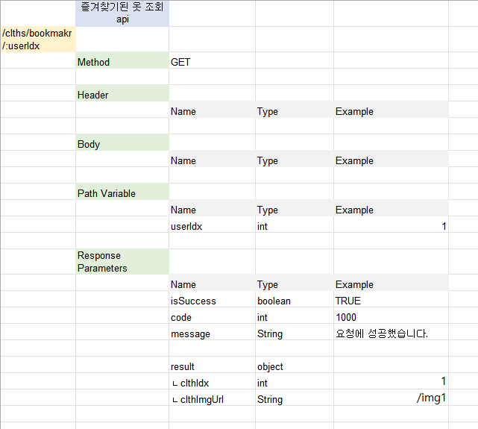
Class Diagram
의류관리 프로그램
1.0.3
<BackEnd> api 명세서 / 즐겨찾기 된 옷 조회

Slide 40
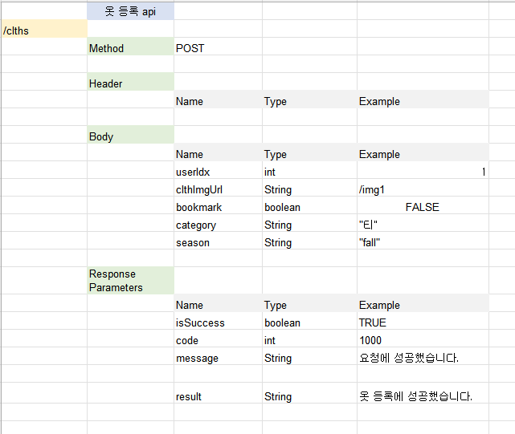
Class Diagram
의류관리 프로그램
1.0.3
<BackEnd> api 명세서 / 옷 등록

Slide 41
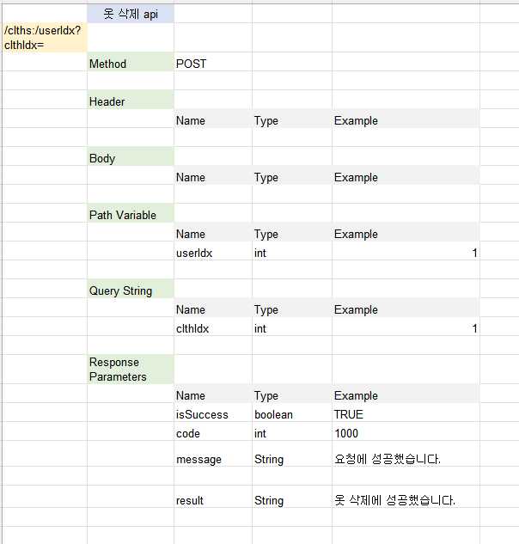
Class Diagram
의류관리 프로그램
1.0.3
<BackEnd> api 명세서 / 옷 삭제

Slide 42
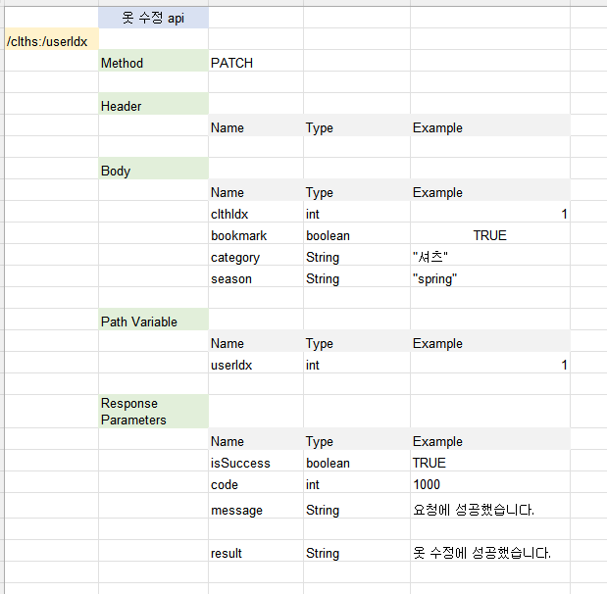
Class Diagram
의류관리 프로그램
1.0.3
<BackEnd> api 명세서 / 옷 수정

